Slide 1


MÉMOIRE D'ALTERNANCE · B.U.T. INFORMATIQUE — 3ᵉ ANNÉE · 2025–2026
De la maquette au produit
Anatomie d'une professionnalisation : faire grandir une application de management
des compétences — et grandir avec elle.
Maël GIRARDIN — IUT — site d'Arles · Département Informatique
Maître d'alternance : Hubert GRANDJEAN Tuteur IUT : Bruno COLOMBEL

Slide 2
DÉROULÉ DE LA SOUTENANCE
Plan
L'entreprise & le projet — l'A.F.D.E.C, la méthode OPTIQ, et le basculement maquette → produit
1
Le développement — quatre franchissements dans le code, en regard « avant / après »
2
Professionnaliser le produit — base de données en production, tests, documentation
3
Analyse critique — l'arbitrage assumé, la sécurité, le plan de durcissement
4
Formation & entreprise — ce que l'IUT a apporté, ce que j'ai dû renforcer
5
De la maquette au produit · Soutenance — Maël Girardin · A.F.D.E.C
02

Slide 3
LA QUESTION QUI GUIDE CE TRAVAIL
Problématique
Comment transformer une maquette en un produit professionnel et commercialisable, et en quoi cette transformation constitue-t-elle, pour le développeur en alternance, un véritable levier de montée en compétences ?
Deux trajectoires, une même histoire : faire grandir le projet — et grandir avec lui.
De la maquette au produit · Soutenance — Maël Girardin · A.F.D.E.C
03

Slide 4
● A.F.D.E.C
PARTIE I · CONTEXTE
L'A.F.D.E.C & la méthode OPTIQ
L'A.F.D.E.C
La méthode OPTIQ©
— Laboratoire de recherche appliquée sur les organisations apprenantes et performantes.
— Management des compétences, cartographie du travail réel, pilotage des activités et des rôles.
— Normes françaises : X50-124 (compétences) et X50-766 (habiletés socio-cognitives).
— CartoColor© — la carte des activités : chacun se situe dans le flux et voit ses compétences clés.
— OPTIQFluent© — compétences, performances, charge de travail ; des fiches de poste aux fiches de rôle.
— La cartographie = le point d'entrée central de l'application.
L'objectif Rendre la méthode OPTIQ accessible à tous — sans en trahir la finesse : ni base trop rigide, ni interface trop verbeuse.
De la maquette au produit · Soutenance — Maël Girardin · A.F.D.E.C
04

Slide 5
● A.F.D.E.C
PARTIE I · MON RÔLE
Du stagiaire au co-concepteur
Stage — 2ᵉ année
Été — transition
Alternance — 3ᵉ année
12 semaines
→
la continuité
→
une année
Reprendre l'existant, consolider, livrer une maquette à présenter.
L'idée d'un produit complet commence à mûrir.
Transformer la maquette en produit : structure, visuel, tests, doc.
— D'exécutant de missions à interlocuteur avec qui l'on réfléchit le produit.
— Co-construction : je propose, Hubert challenge, on arbitre — d'égal à égal.
— Une responsabilité de pilotage : priorités, séquencement, versions stables pendant les absences.
« Je ne délivrais plus un travail :
je co-soutenais une vision. »
De la maquette au produit · Soutenance — Maël Girardin · A.F.D.E.C
05

Slide 6
● A.F.D.E.C
PARTIE I · LE TOURNANT
La maquette devient trop convaincante pour rester une maquette
① Solidifier la structure
② Soigner le visuel
Base de données robuste, migrations sûres, gestion d'erreurs : un produit ne plante pas chez le client.
Une identité (rose / vert / blanc) pour passer d'un outil fonctionnel à un produit désirable.
③ Garantir la fiabilité
④ Penser le multi-client
Documentation et batterie de tests : un produit rend compte de son propre état de santé.
Comptes et entités pour cloisonner les données : le marqueur d'une logique commerciale.
Le pourquoi On ne présente plus une idée à financer, mais une solution à acheter : l'exercice de dev devient un projet d'ingénierie produit.
De la maquette au produit · Soutenance — Maël Girardin · A.F.D.E.C
06

Slide 7
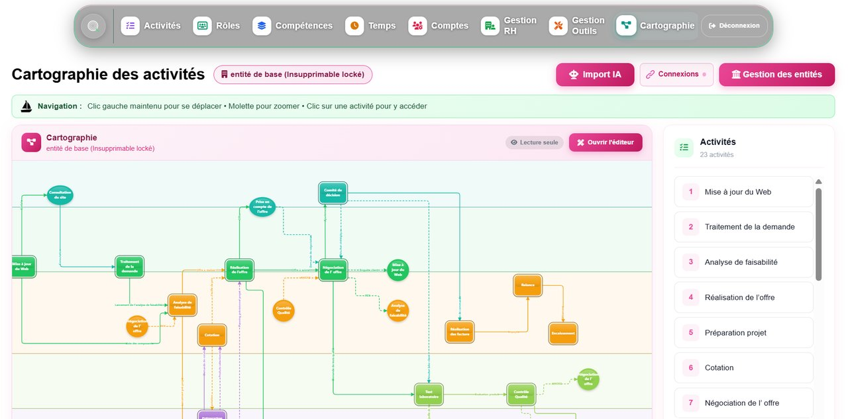
● A.F.D.E.C
PARTIE II · CE QUI A ÉTÉ CONSTRUIT
Une application web complète, ~30 modules
~55
29
63
~69k
Blueprints Flask
Modèles de données
Gabarits (templates)
Lignes de code
Les grands domaines fonctionnels
Concepteur de cartographie
Activités & tâches
Compétences (savoirs · HSC)
Gestion RH & comptes
Performance & temps
Briques d'IA
Le Concepteur de cartographie, aujourd'hui
Priorité assumée d'abord la richesse fonctionnelle ; la sécurité de pointe et l'optimisation, plus tard (Partie III).
De la maquette au produit · Soutenance — Maël Girardin · A.F.D.E.C
07

Slide 8
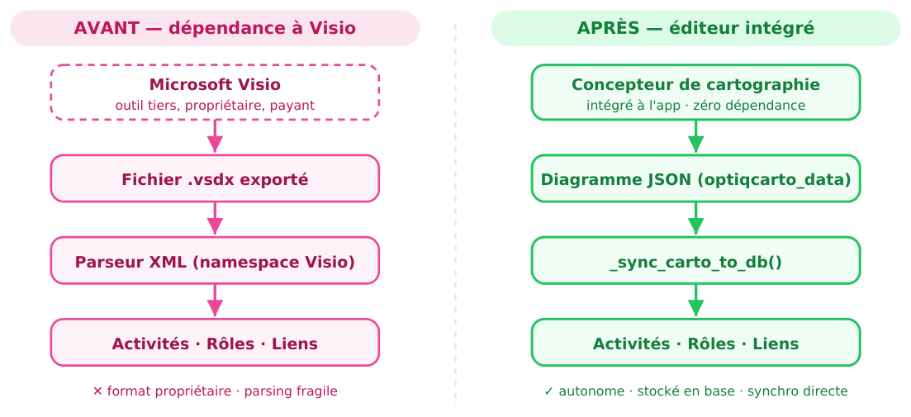
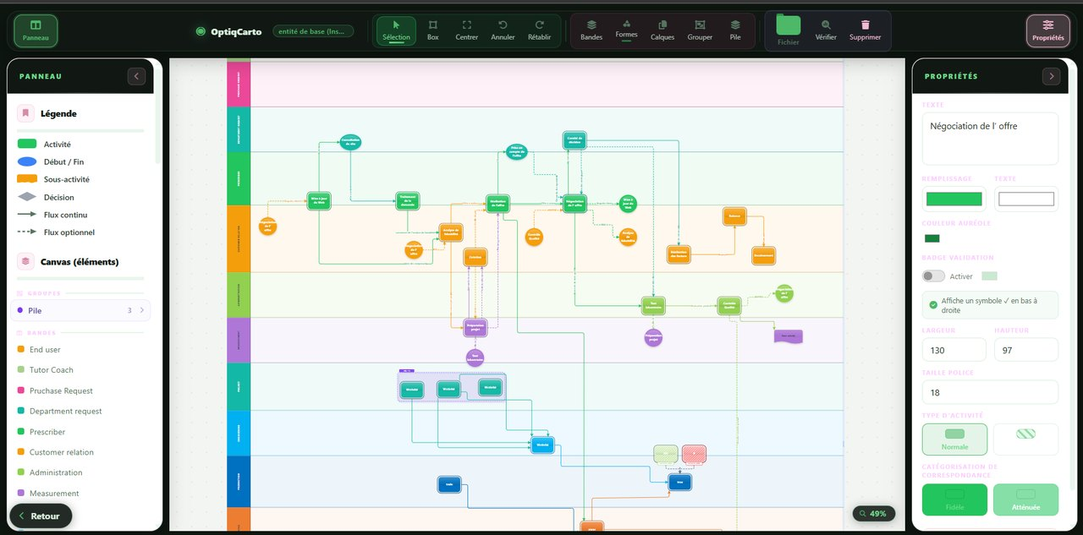
● A.F.D.E.C
PARTIE II · CAS N°1 — AUTONOMIE
Notre propre outil : le Concepteur de cartographie
Le pas franchi Cartographie dessinée sous Visio (outil tiers payant) → éditeur SVG intégré, autonome
L'éditeur intégré, en vrai
— > 6 500 lignes de JavaScript, entièrement maison.
— Dessin → JSON → base : la carte est une structure vivante, pas une image.
Ce que ce choix traduit supprimer une dépendance tierce, c'est rendre le produit vendable et autosuffisant.
De la maquette au produit · Soutenance — Maël Girardin · A.F.D.E.C
08

Slide 9
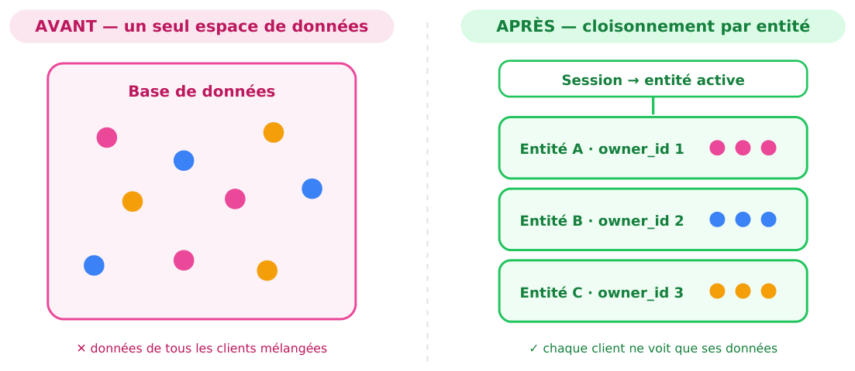
● A.F.D.E.C
PARTIE II · CAS N°2 — LE VIRAGE COMMERCIAL
Le système multi-entités
Le pas franchi Les données d'une seule organisation → un espace cloisonné et étanche par client
● APRÈS — isolation par propriétaire
active = Entity.get_active()
activities = (Activities.query
.filter_by(entity_id=active.id)
.all()) # ← chaque client
+340
230
filtres entity_id
réf. entité active
Selon moi le marqueur le plus net du passage au produit : repenser chaque requête de l'application.
De la maquette au produit · Soutenance — Maël Girardin · A.F.D.E.C
09

Slide 10
● A.F.D.E.C
PARTIE II · CAS N°3 — DURABILITÉ
Penser le cloud : le stockage des fichiers
Le pas franchi Des fichiers écrits sur le disque (volatils en cloud) → un stockage durable, en base
● AVANT — disque du conteneur (volatil)
● APRÈS — binaire persistant en base
UPLOAD_DIR = os.path.join(root, "uploads")
def upload_file():
f = request.files["file"]
f.save(path) # perdu au redémarrage
class FileBlob(db.Model):
data = db.Column(db.LargeBinary) # BYTEA
blob = FileBlob(data=f.read())
db.session.add(blob); db.session.commit()
Le contexte Google Cloud Run : système de fichiers éphémère. Au redémarrage, le disque est effacé — les fichiers des clients s'évanouissent.
Ce que ce choix traduit cesser de coder « en général » pour coder pour son environnement réel : comprendre la cible de déploiement avant le code.
De la maquette au produit · Soutenance — Maël Girardin · A.F.D.E.C
10

Slide 11
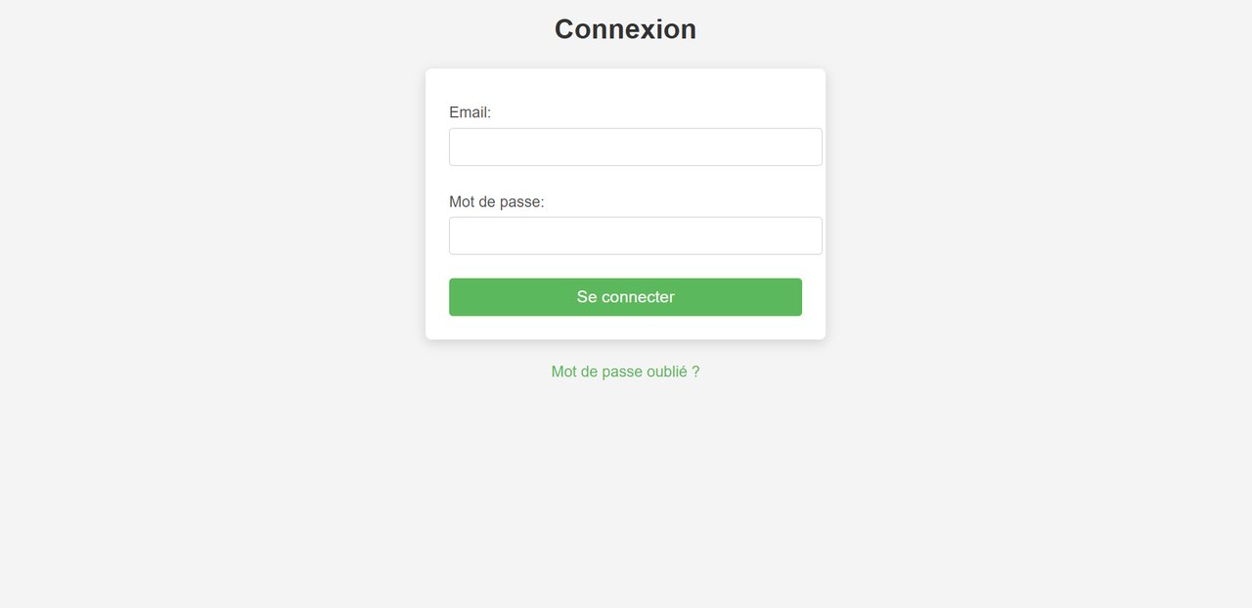
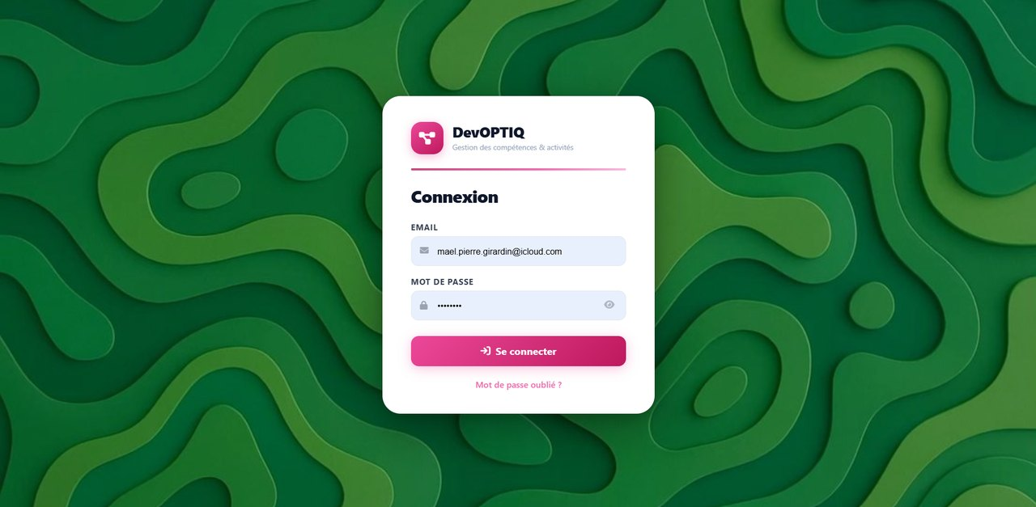
● A.F.D.E.C
PARTIE II · CAS N°4 — LE SOIN DU PRODUIT
Désirable & increvable
Désirable — une identité qui donne envie
Increvable — une IA qui ne fait jamais planter
● APRÈS — client optionnel + repli déterministe
def openai_client_or_none():
if not os.environ.get("OPENAI_API_KEY"):
return None, "clé absente" # jamais 500
...
# repli si l'IA est indisponible → l'app reste debout
avant — générique
après — identité de marque
— Un design system : jetons de couleur rose #ec4899 / vert #22c55e / blanc, sur toute l'application.
Cadre & éthique l'IA propose, l'humain valide. Confidentialité, traçabilité des prompts, prévention du prompt injection : une doctrine A.F.D.E.C.
Ce que ces finitions traduisent deux exigences qu'une démo ignore : séduire, et ne jamais décevoir — car dans un produit, l'erreur n'est pas permise.
De la maquette au produit · Soutenance — Maël Girardin · A.F.D.E.C
11

Slide 12
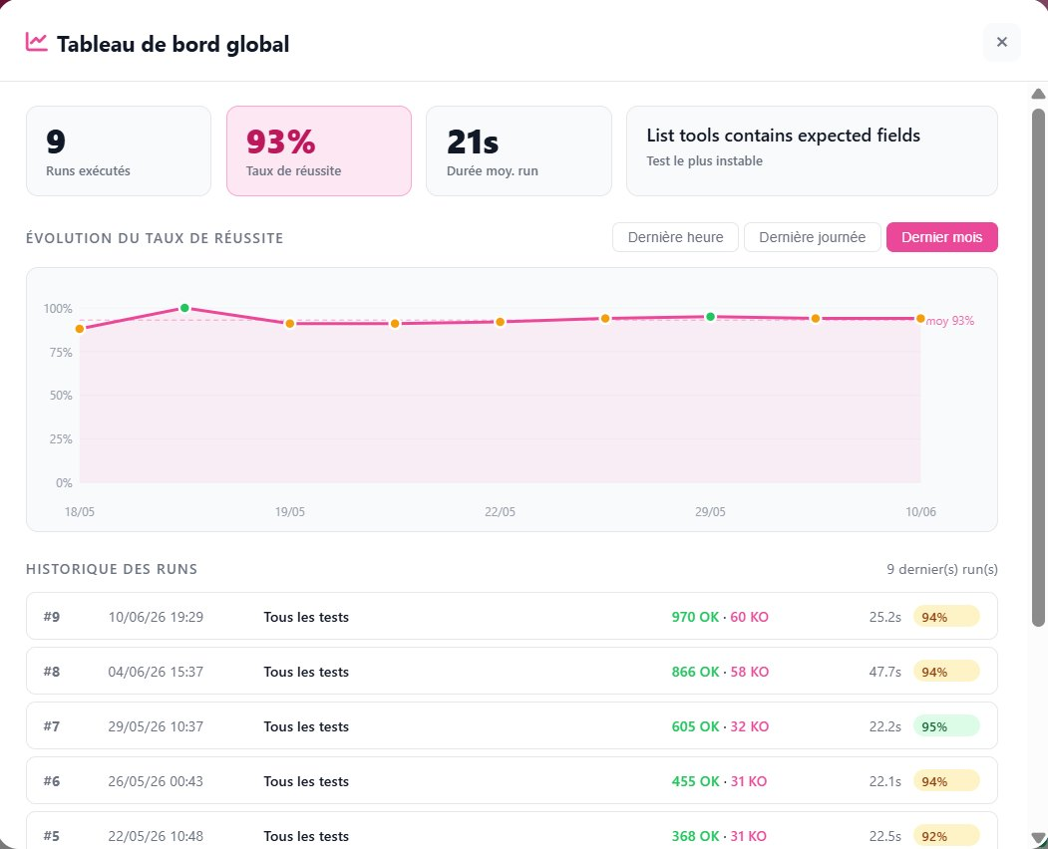
● A.F.D.E.C
PARTIE II · CHANGEMENT DE RÉGIME
Professionnaliser : structure, tests, documentation
Fiabiliser la BDD
Tester
Documenter
— PostgreSQL en prod, SQLite en dev & tests.
— ALTER TABLE idempotents au démarrage — nés d'un incident Alembic (verrou, crash en boucle).
— Robustesse : UPSERT, journal d'activité automatique.
— + 1 000 tests automatisés, 41 fichiers, ~16k lignes.
— /testpanel : l'état de santé, lisible depuis l'interface.
— ~93 % de réussite au dernier run — la peur des régressions devient confiance.
— Doc technique : architecture, modèles, API, déploiement.
— Guide utilisateur pour les futurs clients.
— Transmettre plutôt que détenir : un actif repris, audité, étendu.
Le panneau de tests intégré
Taux de réussite, durée moyenne, historique des runs, détail jusqu'au test unitaire.
L'application rend compte, run après run, de son propre état de santé — y compris pour un non-développeur.
De la maquette au produit · Soutenance — Maël Girardin · A.F.D.E.C
12

Slide 13
PARTIE III · ANALYSE CRITIQUE
Le fonctionnel d'abord, la sécurité ensuite — un choix assumé
✓ Atteint
→ Encore ouvert
— Produit déployé, multi-entités, cloisonnement strict des données.
— Identité visuelle cohérente + mots de passe hachés (werkzeug).
— +1 000 tests et documentation technique & utilisateur.
— Durcissement sécurité : CSRF, rate-limit, garde d'accès systématique, en-têtes HTTP.
— Optimisation fine : requêtes, cache (volumes encore modestes).
— Distribution : installer, facturer, accompagner — le défi suivant.
Un plan de durcissement avant commercialisation
Court terme
Moyen terme
Long terme
tests en conditions réelles, sécurité, transfert des données
sauvegarde/récupération, montée en charge, assurance qualité
SaaS mature : audit, monitoring, RGPD chez le client
Ces manques ne sont pas des oublis, mais une dette technique consciente, identifiée et priorisée.
De la maquette au produit · Soutenance — Maël Girardin · A.F.D.E.C
13

Slide 14
FORMATION & ENTREPRISE · REGARDS CROISÉS
Ce que l'IUT a apporté, ce que j'ai dû renforcer
✓ Ce qui a aidé
≈ Ce que l'école n'enseigne qu'en théorie
↑ Ce que j'ai dû renforcer
— Pile technique : HTML, CSS, JS, SQL — familiers depuis la 2ᵉ année web.
— Python : proche des langages objet déjà maîtrisés.
— Agilité & comptes rendus : directement issus des SAE et projets de groupe.
— La continuité : un an sur le même produit, là où les projets sont morcelés.
— La responsabilité : le code engage le projet, l'équipe, l'entreprise.
— La vision produit : déploiement, pannes, tests — ancrés par le réel.
— L'IA comme outil de dev : peu abordée en formation (logique d'évaluation).
— L'arbitrage sécurité / fonctionnel : entrevu chez M. Chikhaoui, vécu en entreprise.
— Le relationnel à l'international : échanges en anglais (Inde) — un axe de progrès assumé.
L'IA, des deux côtés outil de développement ET matière du produit (elle y propose savoirs et HSC) — avoir d'abord appris à coder sans elle m'a permis de la mobiliser, pas de m'y substituer.
De la maquette au produit · Soutenance — Maël Girardin · A.F.D.E.C
14

Slide 15
PARTIE III · BÉNÉFICES
Pour l'entreprise, pour le projet — et pour moi
Pour l'A.F.D.E.C & le projet
Pour moi
— Stratégique : Docker → Cloud Run, on paie l'usage. Une frugalité qui rend le projet soutenable.
— Patrimonial : un actif documenté, testé, déployé — non plus une démo dépendante de son auteur.
— Pensé commercial : la base embarque ses données de test, le multi-entités dès la conception.
— Montée en responsabilité : de stagiaire à une forme d'association au projet.
— De l'exécution à la co-construction : défendre une architecture, accepter qu'elle évolue.
— Maturité d'ingénieur produit : du « faire marcher » au « faire tenir ».
« En apprenant à faire grandir un projet, j'ai grandi avec lui. »
De la maquette au produit · Soutenance — Maël Girardin · A.F.D.E.C
15

Slide 16
CONCLUSION
J'avais repris une maquette ; je laisse un produit
— La technique n'est jamais neutre : derrière un filtre entity_id, le respect des données d'autrui ; derrière un fallback, le refus de laisser tomber l'utilisateur.
— Nommer ce qui n'est pas fini — sécurité, optimisation, distribution — non comme des échecs, mais comme le trajet qui reste.
— Le centre de gravité se déplace du développement vers la commercialisation : un terrain nouveau, et passionnant.
La réponse à la problématique transformer une maquette en produit fut bien un véritable levier de montée en compétences.
La méthode OPTIQ veut révéler la place de chacun dans une organisation ; en la rendant accessible, j'ai surtout découvert la mienne.
De la maquette au produit · Soutenance — Maël Girardin · A.F.D.E.C
16

Slide 17
Merci de votre attention.
Place à vos questions.
De la maquette au produit · Soutenance — Maël Girardin · A.F.D.E.C
17

